Slide 1
Адаптация изображений аншлифов, полученных в разных условиях съемки, в задаче сегментации минералов
Индычко Олеся Игоревна
2022

Slide 2
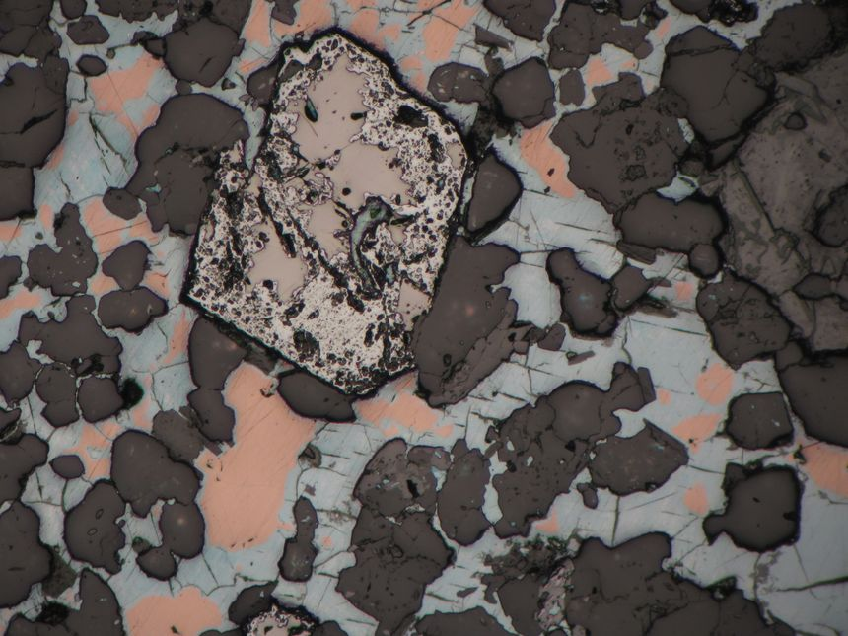
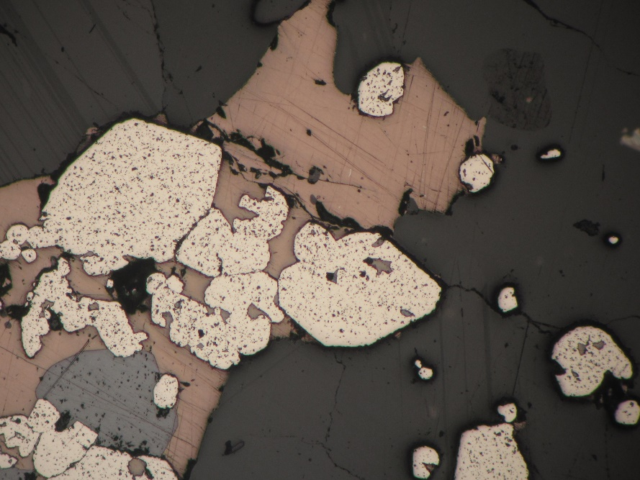
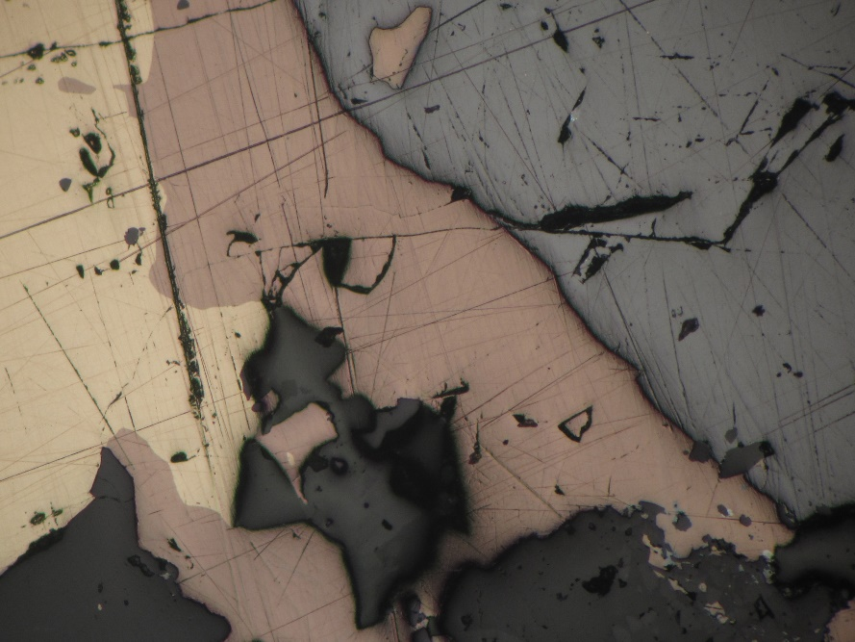
Введение
Аншлиф – образец горной породы, поверхность которого пришлифована и отполирована для изучения в отраженном свете под поляризационным микроскопом.
Примеры аншлифов из датасета LumenStone

Slide 3

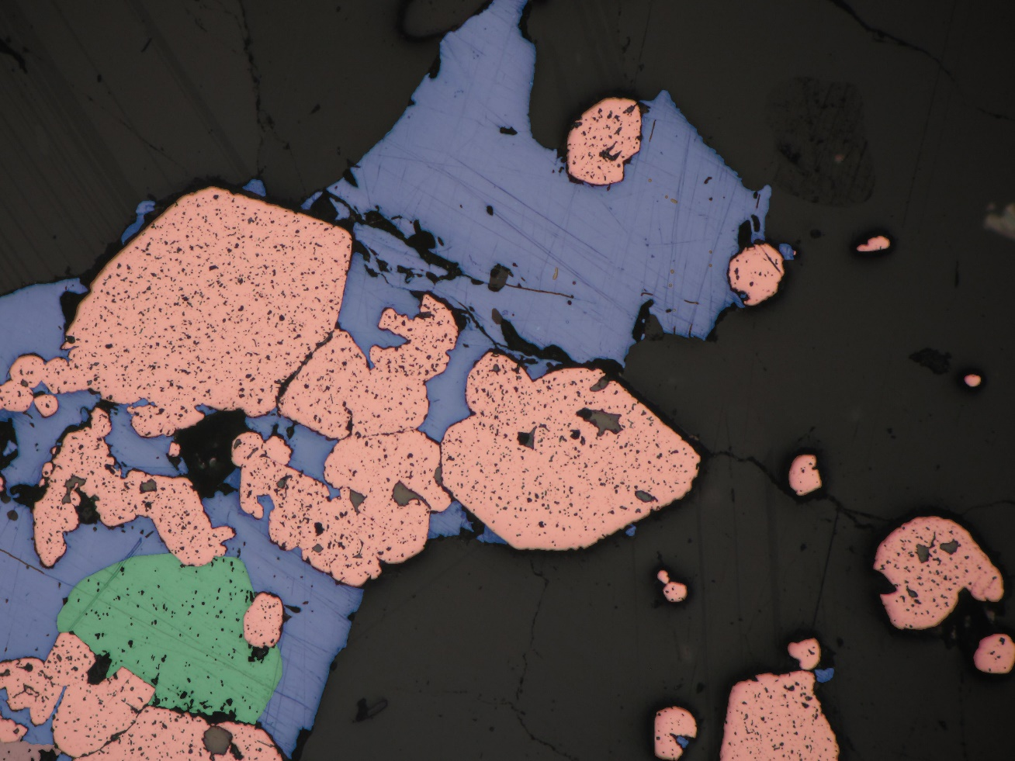
Введение
Основная задача компьютерного зрения – автоматическая сегментация минералов.
Аншлиф и наложенная поверх него маска

Slide 4
Введение
Сложность задачи автоматической сегментации:
Трудоемкий сбор размеченных данных для обучения

Slide 5
Введение
Сложность задачи автоматической сегментации:
Трудоемкий сбор размеченных данных для обучения
Обучение на небольшом количестве изображений, полученных в схожих условиях освещения и оборудования

Slide 6
Введение
Сложность задачи автоматической сегментации:
Трудоемкий сбор размеченных данных для обучения
Обучение на небольшом количестве изображений, полученных в схожих условиях освещения и оборудования
Нестабильная работа алгоритма на изображениях, сильно отличающихся от обучающей выборки

Slide 7
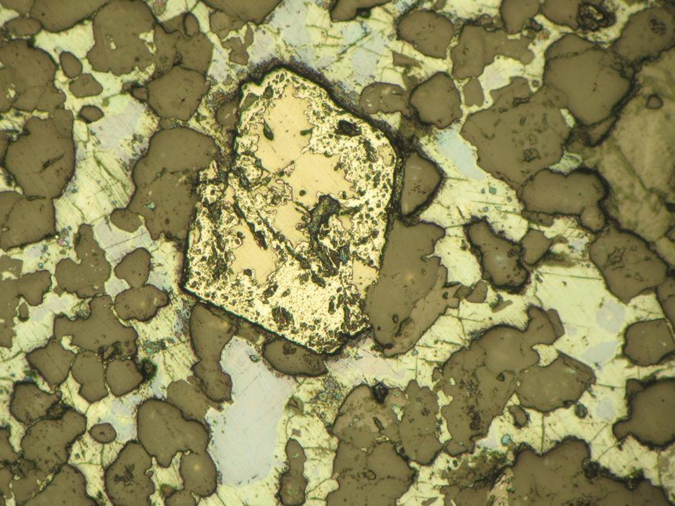
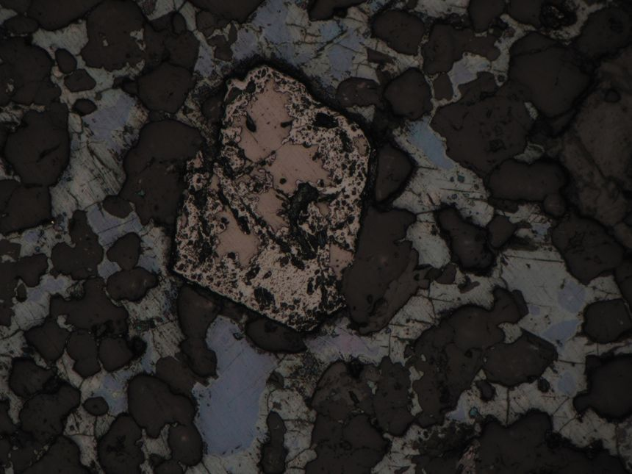
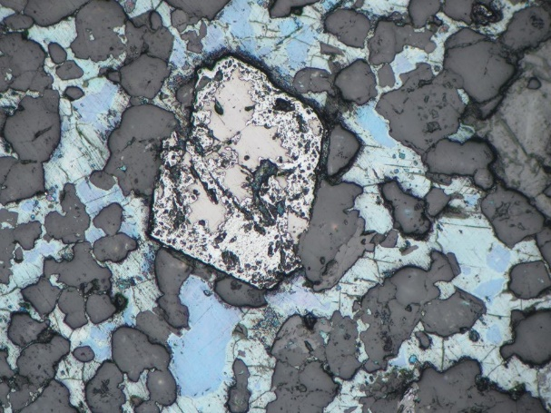
Введение
Сложность задачи автоматической сегментации:
Трудоемкий сбор размеченных данных для обучения
Обучение на небольшом количестве изображений, полученных в схожих условиях освещения и оборудования
Нестабильная работа алгоритма на изображениях, сильно отличающихся от обучающей выборки
Изображения одного и того же аншлифа, полученные в разных условиях съемки

Slide 8

Введение
Что хотим:
Использовать алгоритм автоматической сегментации на всех изображениях аншлифов и не зависимо от условий съемки получать хороший результат
Изображения одного и того же аншлифа, полученные в разных условиях съемки

Slide 9
Введение
Что хотим:
Использовать алгоритм автоматической сегментации на всех изображениях аншлифов и не зависимо от условий съемки получать хороший результат
Как этого можно добиться:
Предобработка входных изображений – адаптация под цвето-яркостные характеристики обучающей выборки
Изображения одного и того же аншлифа, полученные в разных условиях съемки

Slide 10
Постановка задачи
Разработать алгоритм приведения изображений аншлифов, полученных с разных микроскопов, камер и сделанных при разных условиях съемки, к референсному виду изображений (т.е. тех, на которых обучался алгоритм сегментации).

Slide 11
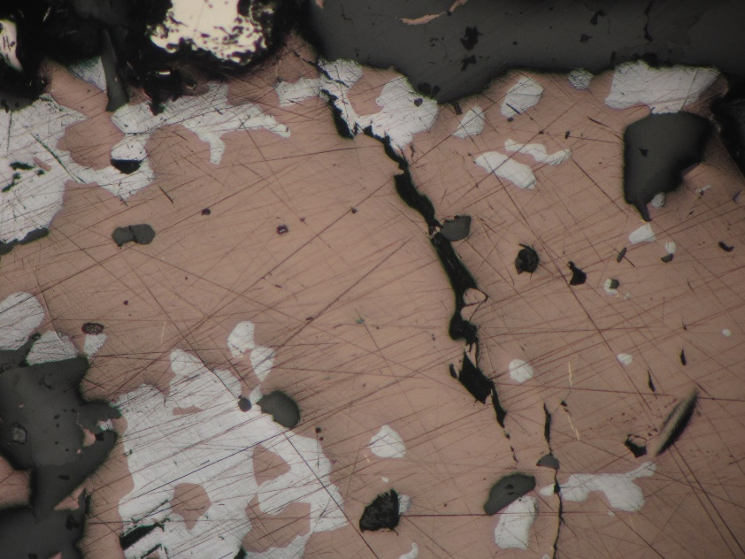
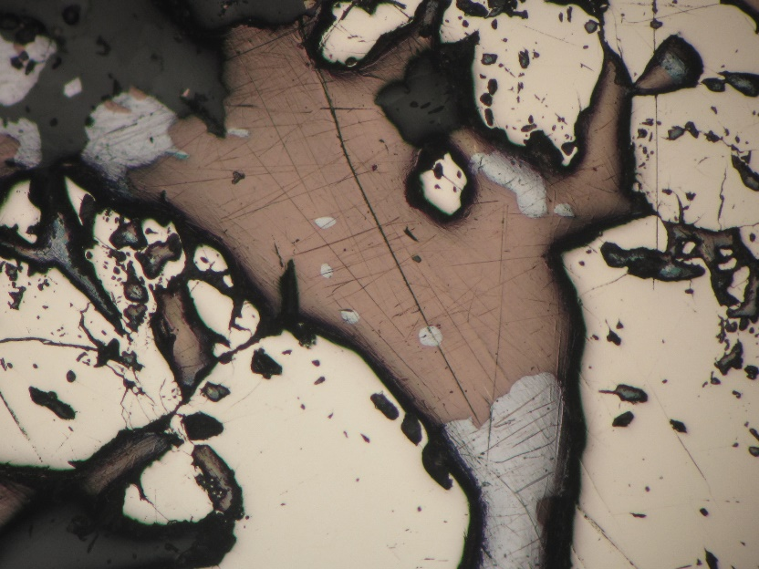
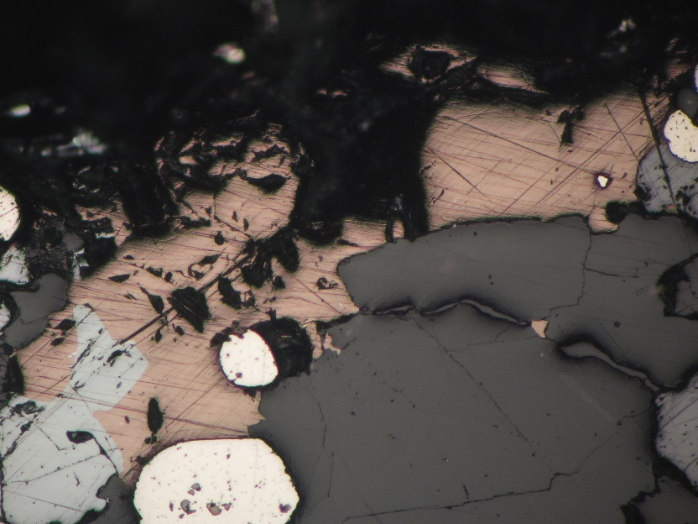
Постановка задачи
Алгоритм приведения изображений аншлифов к референсному виду изображений (т.е. тех, на которых обучался алгоритм сегментации).
Предположим, что изображения обучающей выборки имели следующий вид:

Slide 12
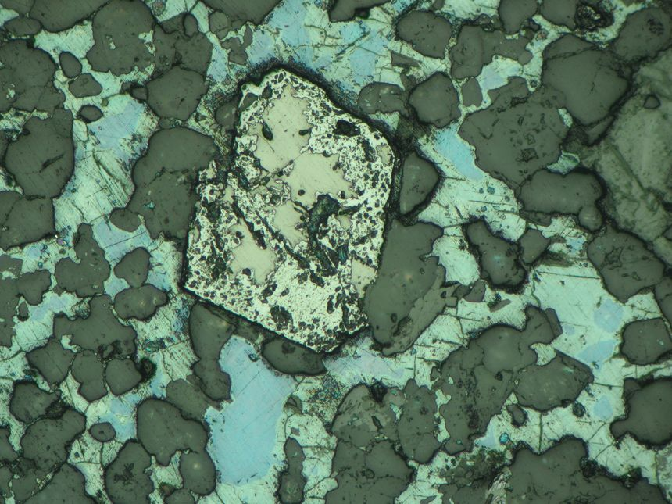
Постановка задачи
Алгоритм приведения изображений аншлифов к референсному виду изображений (т.е. тех, на которых обучался алгоритм сегментации).
Алгоритм
Входное изображение
Изображение, преобразованное к референсному виду

Slide 13
Постановка задачи
Алгоритм приведения изображений аншлифов к референсному виду изображений (т.е. тех, на которых обучался алгоритм сегментации).
Алгоритм
Входное изображение
Изображение, преобразованное к референсному виду

Slide 14
Постановка задачи
Алгоритм приведения изображений аншлифов к референсному виду изображений (т.е. тех, на которых обучался алгоритм сегментации).
Алгоритм
Входное изображение
Изображение, преобразованное к референсному виду

Slide 15
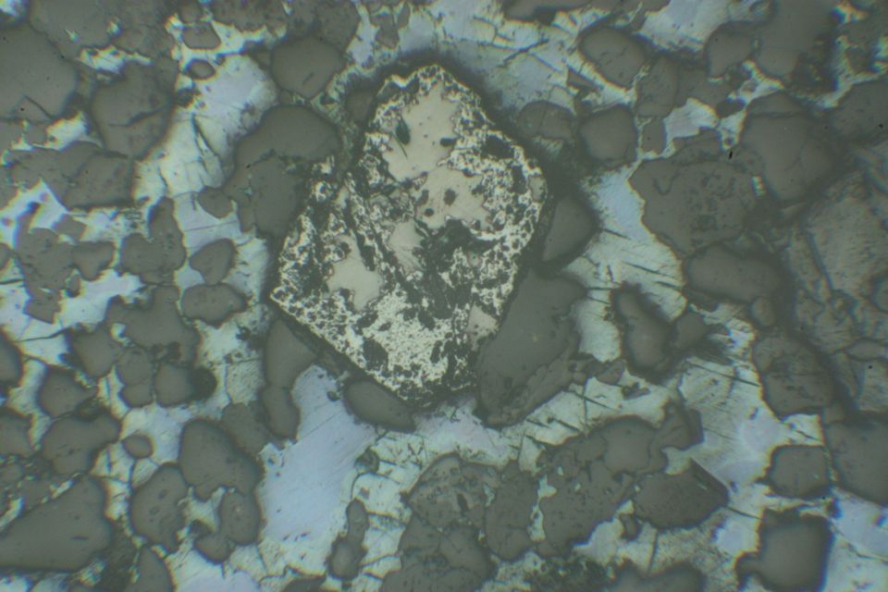
Постановка задачи
Алгоритм приведения изображений аншлифов к референсному виду изображений (т.е. тех, на которых обучался алгоритм сегментации).
Алгоритм
Входное изображение
Изображение, преобразованное к референсному виду

Slide 16
План работы
Получение датасета, содержащего размеченные референсные изображения и вариации этих изображений в различных условиях съемки
Разработка алгоритма, реализующего
совмещение изображения с референсным,
приведение цветовых распределений изображения к референсному
Адаптация алгоритма для software калибровки
Адаптация алгоритма для hardware калибровки

Slide 17
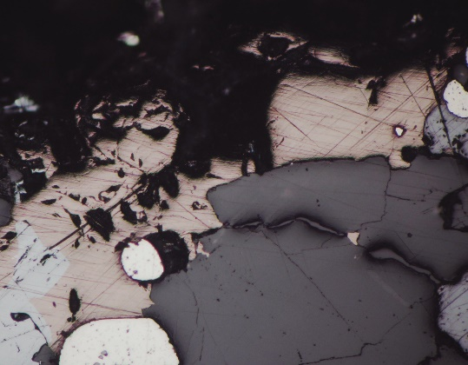

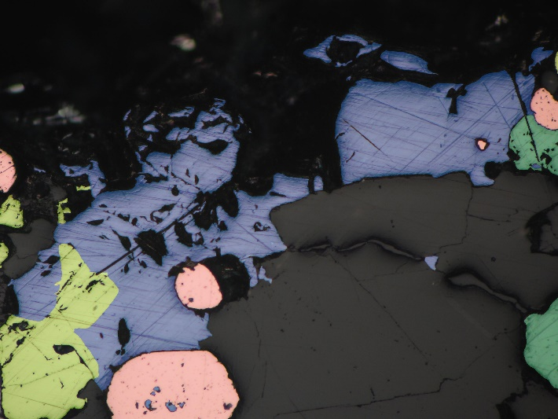
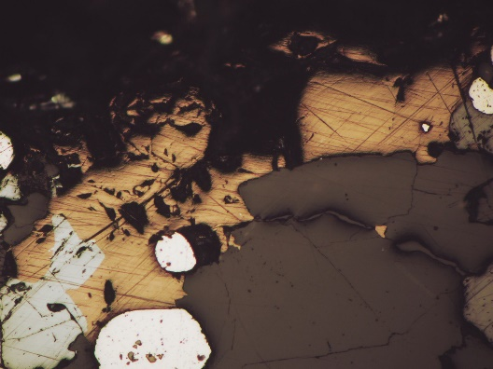
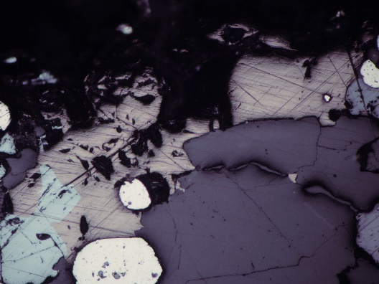
Используемые данные
Датасет LumenStone, содержащий размеченные референсные изображения и вариации этих изображений в различных условиях съемки.
Референсное изображение и его семантическая маска сегментации
Вариации изображения в различных условиях съемки

Slide 18
Идеи работы алгоритма
Подаем на вход:

Slide 19

Идеи работы алгоритма
Подаем на вход:
Идея – совместить гистограммы изображений

Slide 20

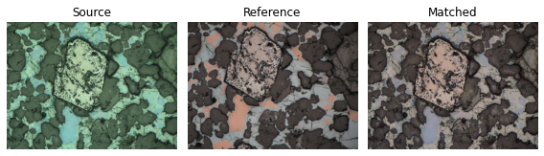
Идеи работы алгоритма
Подаем на вход:
Работает!
skimage.exposure.match_histograms(image, …)

Slide 21
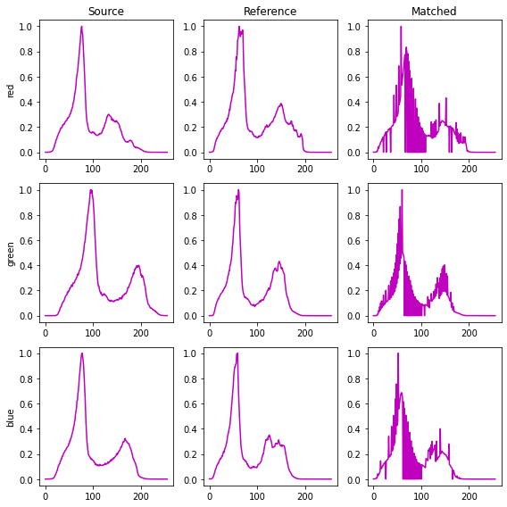
Совмещение гистограмм

Slide 22
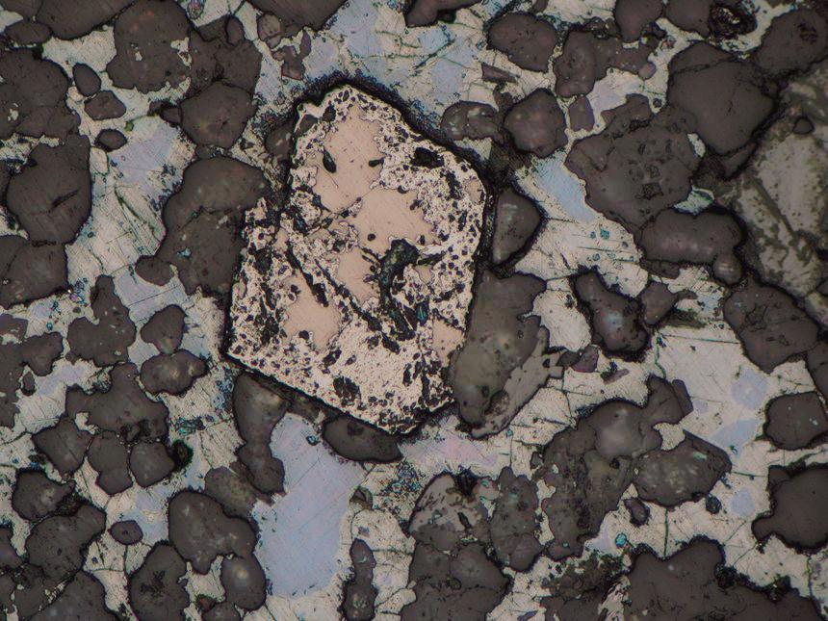
Идеи работы алгоритма
Изображения с предыдущего шага:
Идея – попиксельное сравнение изображений

Slide 23

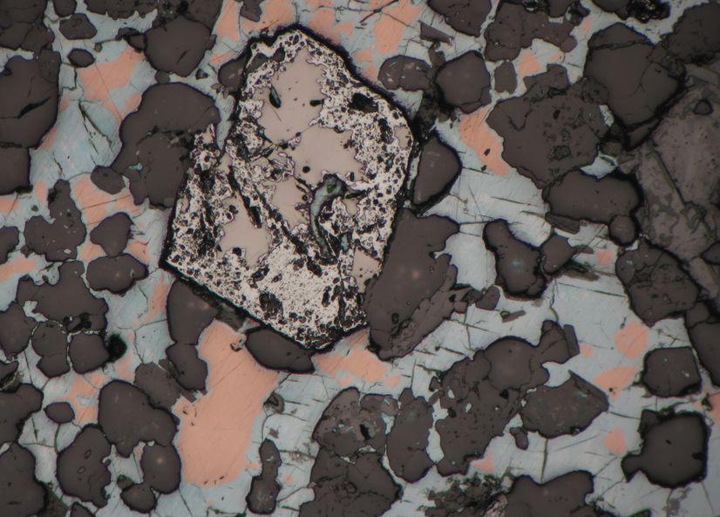
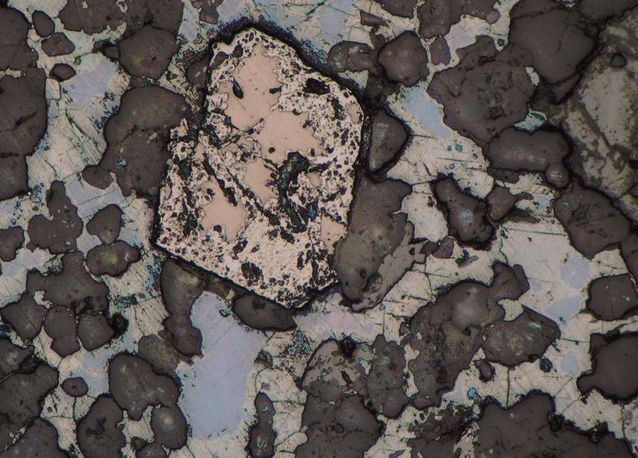
Идеи работы алгоритма
Изображения с предыдущего шага:
Совмещаем изображения:

Slide 24


Идеи работы алгоритма
Изображения с предыдущего шага:
Попиксельно сравниваем:
Хочется голубые минералы сделать розовыми

Slide 25
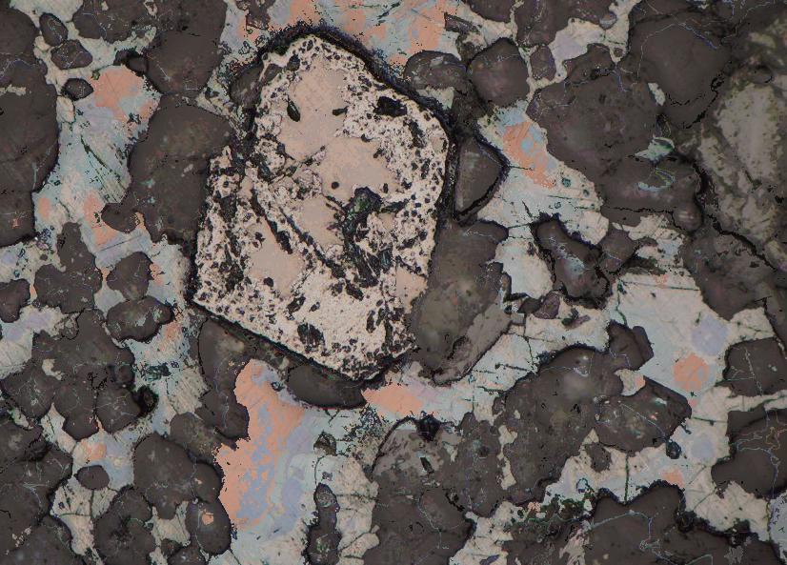
Попиксельное сравнение изображений
Результат:

Slide 26
Идеи работы алгоритма
Входное изображение:
Совмещение гистограмм:
Попиксельное сравнение:
…
…
Референсное изображение:

Slide 27
Метрика качества работы алгоритма
Референсное изображение:
Обученный
алгоритм сегментации
Точность сегментирования
score_ref

Slide 28
Метрика качества работы алгоритма
Референсное изображение:
Обученный
алгоритм сегментации
Точность сегментирования
score_ref
Входное изображение:
Алгоритм адаптации
Обученный
алгоритм сегментации
Точность сегментирования
score

Slide 29
Метрика качества работы алгоритма
Референсное изображение:
Обученный
алгоритм сегментации
Точность сегментирования
score_ref
Хотим приблизить score к score_ref
Входное изображение:
Алгоритм адаптации
Обученный
алгоритм сегментации
Точность сегментирования
score

Slide 30
Что нужно улучшить в алгоритме?
Схема работы алгоритма адаптации сейчас:
Входное изображение
Совмещаем изображение с референсным (сдвиг, поворот)
Цветокоррекция входного изображения
Адаптированное изображение

Slide 31
Что нужно улучшить в алгоритме?
Схема работы алгоритма адаптации сейчас:
Входное изображение
С использованием полной маски сегментации референсного изображения
Совмещаем изображение с референсным (сдвиг, поворот)
Цветокоррекция входного изображения
С использованием референсного изображения
Адаптированное изображение

Slide 32

Что нужно улучшить в алгоритме?
Схема работы алгоритма адаптации сейчас:
Входное изображение
С использованием полной маски сегментации референсного изображения
Слишком дорого, будем
от этого избавляться!
Совмещаем изображение с референсным (сдвиг, поворот)
Цветокоррекция входного изображения
С использованием референсного изображения
Адаптированное изображение

Slide 33

План работы
Получение датасета, содержащего размеченные референсные изображения и вариации этих изображений в различных условиях съемки
Разработка алгоритма, реализующего
совмещение изображения с референсным,
приведение цветовых распределений изображения к референсному
Адаптация алгоритма для software калибровки

Slide 34
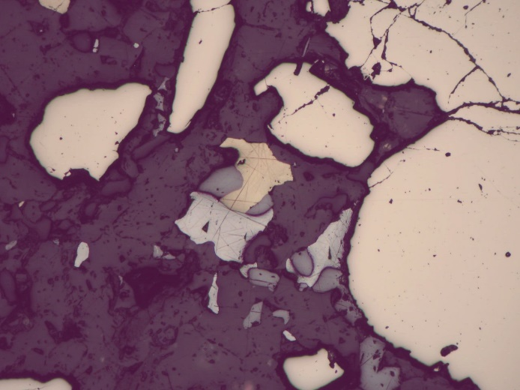
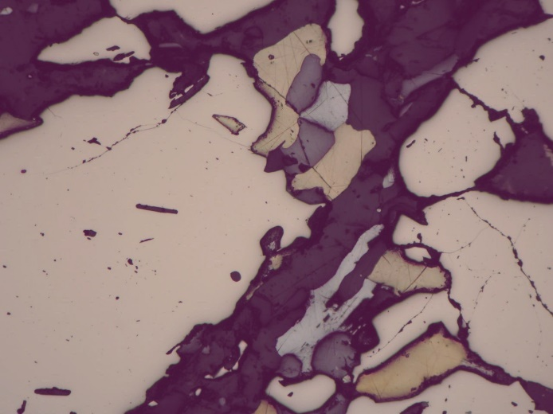
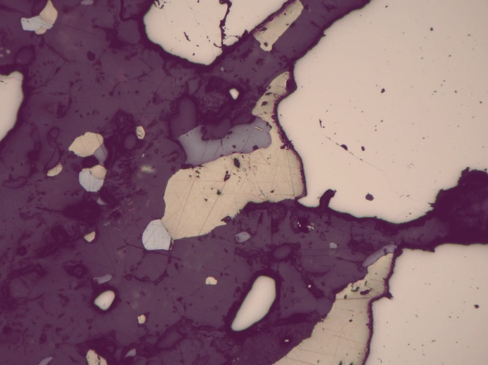
Software калибровка
Пользователь делает несколько снимков аншлифов, на которых присутствуют распространенные минералы

Slide 35



Software калибровка
Пользователь делает несколько снимков аншлифов, на которых присутствуют распространенные минералы
Пользователь штрихами или точками наносит разметку некоторых материалов

Slide 36
План работы
Получение датасета, содержащего размеченные референсные изображения и вариации этих изображений в различных условиях съемки
Разработка алгоритма, реализующего
совмещение изображения с референсным,
приведение цветовых распределений изображения к референсному
Адаптация алгоритма для software калибровки
Адаптация алгоритма для hardware калибровки

Slide 37
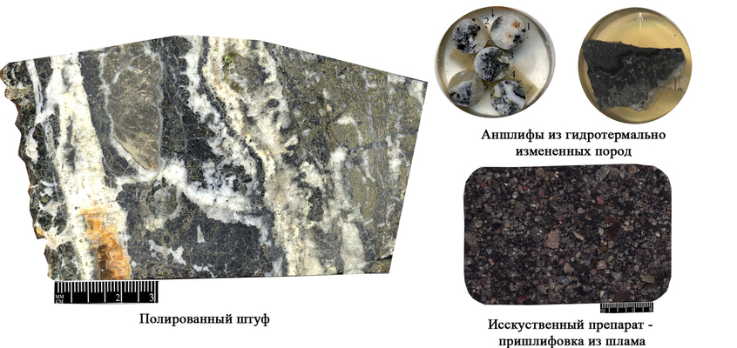
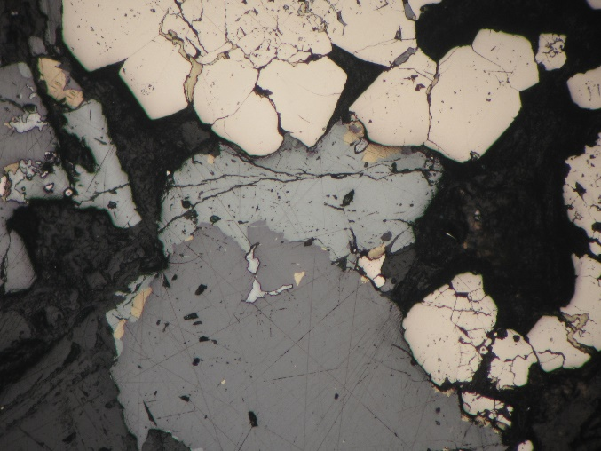
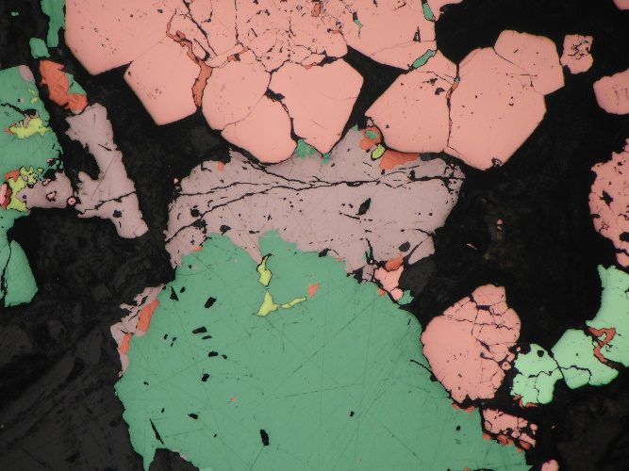
Hardware калибровка
Изготавливается набор одинаковых образцов с вкраплениями минералов
Изображения аншлифов изготовленных образцов размечаются

Slide 38
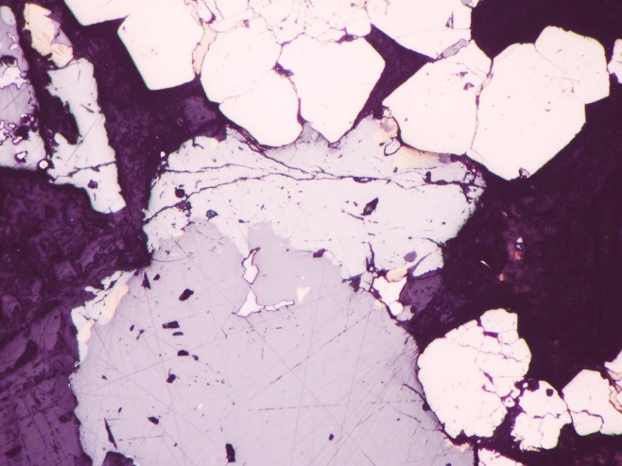
Hardware калибровка
Зная форму вкраплений, алгоритм адаптации самостоятельно распознает минералы на снимке аншлифа в новых условиях и «откалибруется»
Перед сбором данных, делаем снимки
изготовленных образцов в текущих
условиях съемки

Slide 39
План работы
Получение датасета, содержащего размеченные референсные изображения и вариации этих изображений в различных условиях съемки
Разработка алгоритма, реализующего
совмещение изображения с референсным,
приведение цветовых распределений изображения к референсному
Адаптация алгоритма для software калибровки
Адаптация алгоритма для hardware калибровки
… to be continued

Slide 40
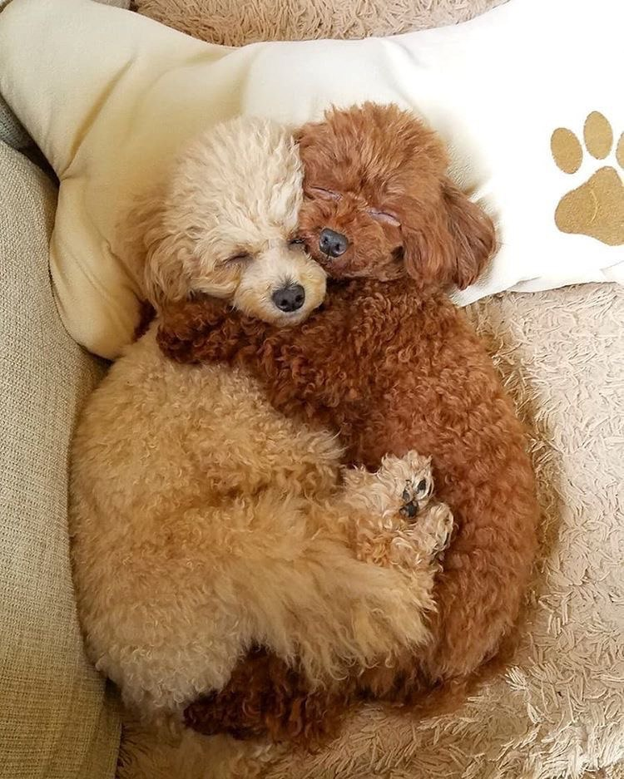
Спасибо за внимание!

